Slide 1
PENYATA PRESTASI BELANJAWAN - PELAKSANAAN MENGIKUT MPSAS 24

Slide 2
PELAKSANAAN SISTEM PERAKAUNAN AKRUAN KERAJAAN NEGERI KEDAH
Tarikh mula – 1 Julai 2017
Penyata kewangan berasaskan tunai walaupun transaksi mengikut asas akruan

Slide 3
TEMPOH PENYEDIAAN BAJET & PENYATA KEWANGAN
PROSES PENYEDIAAN BAJET 2020
APRIL 2019 – JANUARI 2020
PROSES PENYEDIAAN PENYATA KEWANGAN 2020
SEPTEMBER 2020 – NOVEMBER 2021

Slide 4
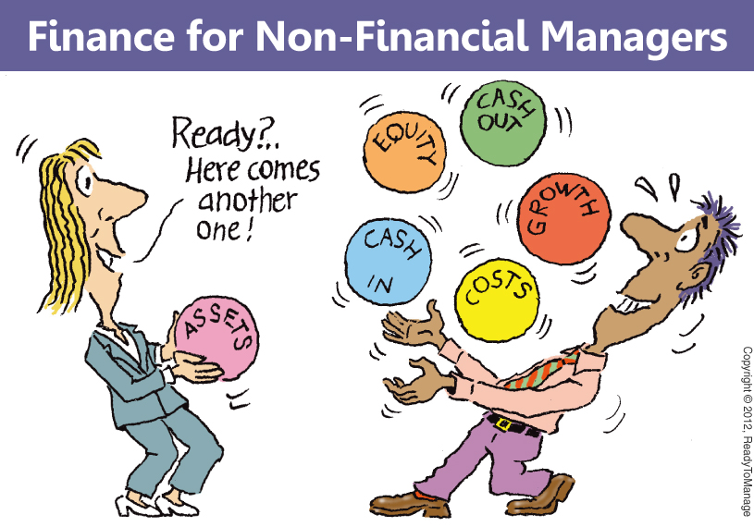
FORMAT LAPORAN PENYATA KEWANGAN AKRUAN DAN TUNAI DALAM SISTEM Ispeks.
Penyata Kedudukan Kewangan
Tunai – LT001
Akruan – LA001

Slide 5
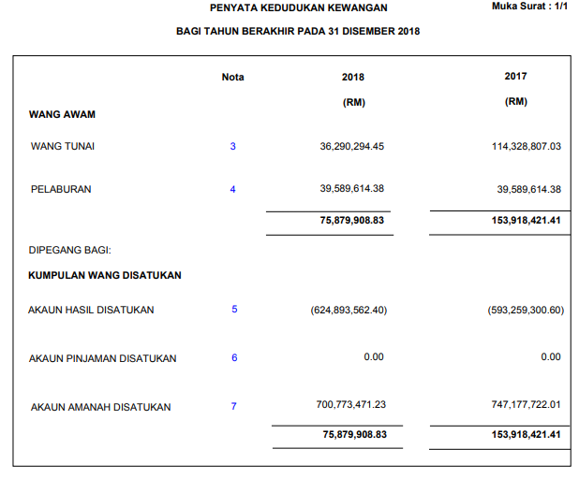

Slide 6
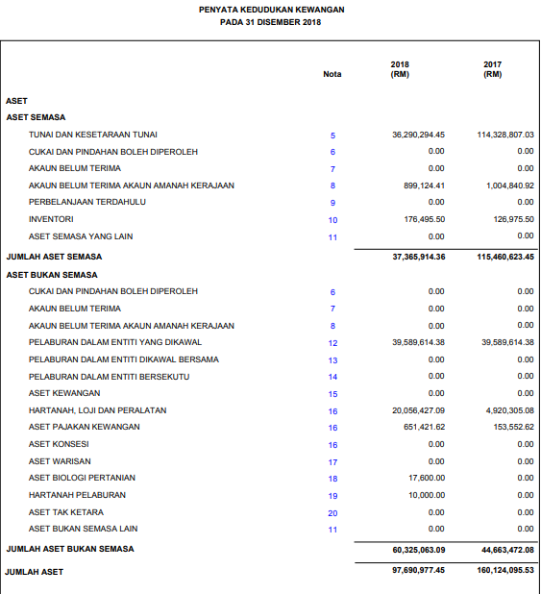

Slide 7
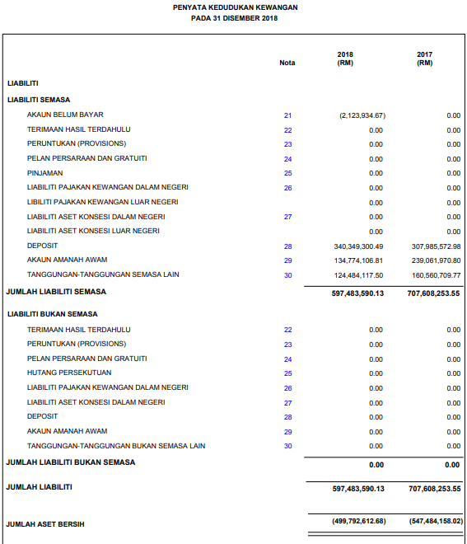
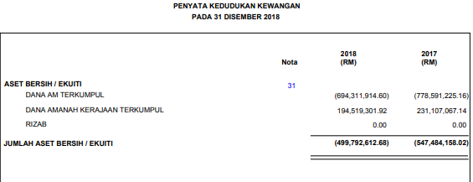

Slide 8
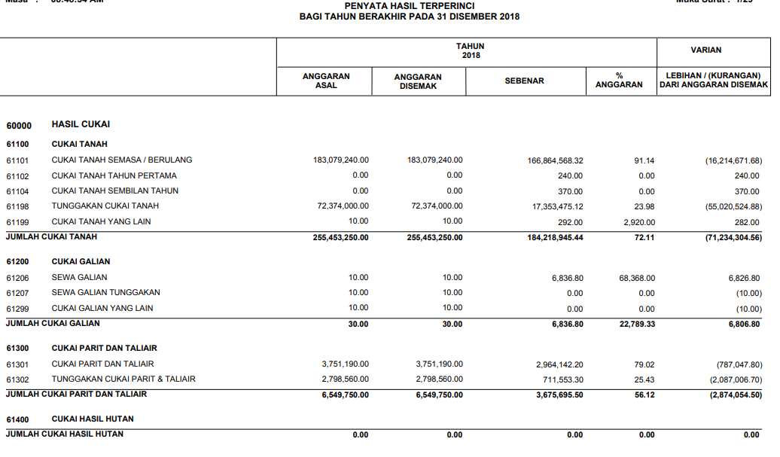
HASIL (LT013A)

Slide 9
BELANJA MENGURUS (LT014A)

Slide 10
PENYEDIAAN PENYATA KEWANGAN 2021 (KERAJAAN PERSEKUTUAN) & 2022 (KERAJAAN NEGERI)
AKRUAN
BAJET

Slide 11
Kefahaman asas perakaunan AKRUAN dan TUNAI kepada pegawai & kakitangan yang tiada asas perakaunan
* Awareness
* Hands-on
* Taklimat berkala dari masa ke semasa
Pembangunan system sekarang
Penyediaan bajet perlu segera ke arah asas akruan.

